Slide 1
Bootstrap

Slide 2
初探
1
什么是bootstrap？

Slide 3
Bootstrap
Bootstrap，来自 Twitter，是目前很受欢迎的前端框架。Bootstrap 是基于 HTML、CSS、JAVASCRIPT 的，它简洁灵活，使得 Web 开发更加快捷。[1] 它由Twitter的设计师Mark Otto和Jacob Thornton合作开发，是一个CSS/HTML框架。Bootstrap提供了优雅的HTML和CSS规范，它即是由动态CSS语言Less写成。Bootstrap一经推出后颇受欢迎，一直是GitHub上的热门开源项目，包括NASA的MSNBC（微软全国广播公司）的Breaking News都使用了该项目。[2] 国内一些移动开发者较为熟悉的框架，如WeX5前端开源框架等，也是基于Bootstrap源码进行性能优化而来。

Slide 4
初探
1
什么是Bootstrap?
2
Bootstrap特点

Slide 5
Bootstrap 技术特点
Bootstrap是基于HTML5和CSS3开发的，它在jQuery的基础上进行了更为个性化和人性化的完善，形成一套自己独有的网站风格，并兼容大部分jQuery插件
Bootstrap中包含了丰富的Web组件，根据这些组件，可以快速的搭建一个漂亮、功能完备的网站。其中包括以下组件：下拉菜单、按钮组、按钮下拉菜单、导航、导航条、路径导航、分页、排版、缩略图、警告对话框、进度条、媒体对象等
Less css预处理器 先不做解释

Slide 6
初探
1
什么是bootstrap？
2
Bootstrap特点
3
bootstrap 特色

Slide 7
Bootstrap 特色
适应各种技术水平Bootstrap适应不同技术水平的从业者，无论是设计师，还是程序开发人员，不管是骨灰级别的大牛，还是刚入门槛的菜鸟。使用Bootstrap既能开发简单的小东西，也能构造更为复杂的应用。
跨设备、跨浏览器最初设想的Bootstrap只支持现代浏览器，不过新版本已经能支持所有主流浏览器，甚至包括IE7。从Bootstrap 2开始，提供对平板和智能手机的支持。
支持响应式设计从Bootstrap 2开始，提供完整的响应式特性。所有的组件都能根据分辨率和设备灵活缩放，从而提供一致性的用户体验。
选用LESS构建动态样式当传统的枯燥CSS写法止步不前时，LESS技术横空出世。LESS使用变量、嵌套、操作、混合编码，帮助用户花费很小的时间成本，编写更快、更灵活的CSS。当然还有很多优势。

Slide 8
尝试使用Bootstrap

Slide 9
前端开发流程 大致分三个阶段
1.
2.
3.
简单构建
优化选型之后基本上就可以开始敲码了，不过光解决开发效率还不够，必须要兼顾运行性能。前端工程进行到第二阶段会选型一种前端自动化构建工具，对代码进行压缩，校验，之后再以页面为单位进行简单的资源合并。
前端工程建设的第一项任务就是根据项目特征进行技术选型。
基本上现在没有人完全从0开始做网站，哪怕是政府项目用个jquery都很正常吧，React/Angularjs等框架横空出世，解放了不少生产力，合理的技术选型可以为项目节省许多工程量这点毋庸置疑。
JS/CSS模块化
开发分而治之是软件工程中的重要思想，是复杂系统开发和维护的基石，这点放在前端开发中同样适用。在解决了基本开发效率运行效率问题之后，前端团队开始思考维护效率，模块化是目前前端最流行的分治手段。

Slide 10
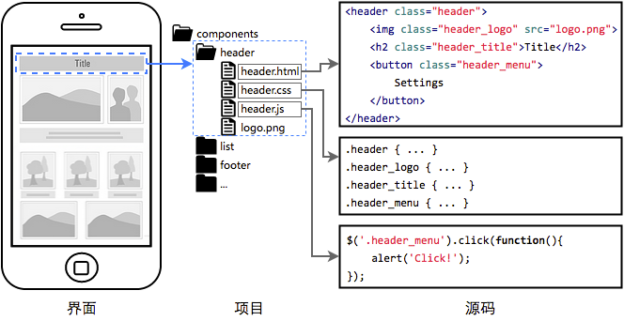
第四阶段 居然有第四阶段 组件化开发
分治的确是非常重要的工程优化手段。在我看来，前端作为一种GUI软件，光有JS/CSS的模块化还不够，对于UI组件的分治也有着同样迫切的需求：

Slide 11
解释一下上图特点
页面上的每一个独立的 可视/可交互区域都是一个组件
每个组件对应一个目录，组件所需的各种资源（img 字体等 js css html）都在这个目录下
组件具有独立性，互不影响可以自由组合
页面只不过是组件的容器而已，负责组合组件形成功能完整的界面;
我们可以想象成 我们要组装一辆车 所以的零件（组件）都准备完毕 只需我们利用这些零件进行拼装就好 某一个零件（组件）的损耗不会影响其他零件（组件）

Slide 12
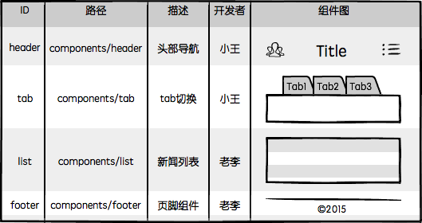
基于这样的工程理念，我们很容易将系统以独立的组件为单元进行分工划分：
由于系统功能被分治到独立的模块或组件中，粒度比较精细，组织形式松散，开发者之间不会产生开发时序的依赖，大幅提升并行的开发效率，理论上允许随时加入新成员认领组件开发或维护工作，也更容易支持多个团队共同维护一个大型站点的开发

Slide 13
Bootstrap下载 使用
我们到中文官网就可以下载Bootstrap 解压后放我项目文件中我们就可以直接使用

Slide 14
Bootstrap中的部分组件应用 全局样式：
A
B
C
代码
表格
表单
D
E
F
按钮
辅助类
栅格系统

Slide 15
Bootstrap中的部分组件应用 组件：
A
B
C
下拉菜单
按钮组
按钮工具栏
D
E
F
按钮嵌套分组
导航栏基础
进度条

Slide 16
Bootstrap js插件
A
插件

Slide 17
Bootstrap 栅格系统
A
栅格系统

